Slide 1
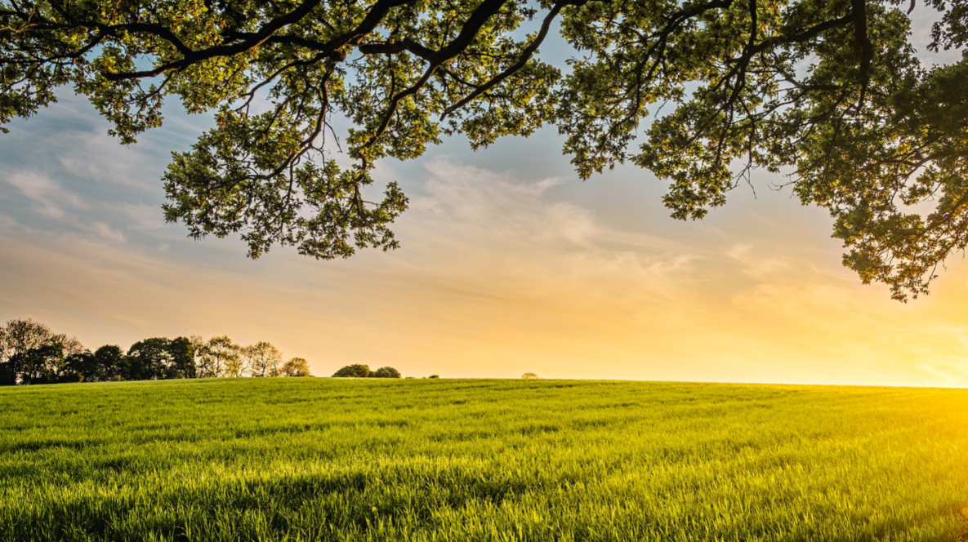
Het beloofde land
Exodus 16: 2-3
Daar in de woestijn begonnen de Israëlieten weer te protesteren. Ze riepen tegen Mozes en Aäron: ‘Had de Heer ons maar laten sterven in Egypte! Daar hadden we meer dan genoeg vlees en brood te eten. Waarom hebben jullie ons naar deze woestijn gebracht? Hier zullen we allemaal sterven van de honger!’
Nodig
Een groot laken of schildersdoek
Verf in verschillende kleuren
Kwasten
Uitleg activiteit
De Israëlieten begonnen moedeloos te worden. In Egypte hadden ze tenminste te eten! De Israëlieten denken niet meer aan waar ze naar op weg zijn, het land wat God hun heeft beloofd. Een mooi, groot land met genoeg te eten voor iedereen.
Hoe zou jullie ideale land er uit zien?
Schilder op het grote doek dat wat jij belangrijk vindt. Samen maken jullie je ideale land.
Om door te praten
Wat heb je getekend en leg uit waarom dit jouw ideale land is
Hoe zou jij het vinden als alles in je leven perfect was?

